Slide 1



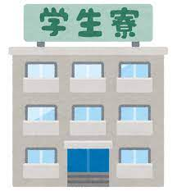
第1課
新たな出会い
OanhLTK18

Slide 2
SLOT 7
I
1
伝えてみよう(17)
2
CD：A03
3
使ってみよう3(22)
4
文法：1.2.3
5

Slide 3
伝えてみよう（17） CDーA03
Notes:
１

Slide 4

伝えてみよう
できること
覚えてもらえるように印象的に自己紹介することができる。

Slide 5
伝えてみよう
タスク前作業
① 自己紹介をするとき何を話したらいいですか。
② 難しいことはなんですか。
Notes:
名前、国、趣味など。
何を話したら、いいかわかりません。

Slide 6

伝えてみよう
はじめて会う人に自分のことを覚えてもらえるように自己紹介しましょう。

Slide 7

伝えてみよう
タスク後作業
どうして日本語に興味を持ちましたか。
ワンさんのニックネームは何ですか。
３.どんな性格ですか。
４.どんなものを忘れますか。
５.ワンさんの趣味は何ですか。
Notes:
「ワンちゃん」、「はなちゃん」
インターネットで日本人の友達ができたことがきっかけ。
「忘れっぽい性格」です。忘れやすい。
よく、物をどこに置いたかわからなくなります。
日本の料理やタイの料理。映画やドラマを見ること。

Slide 8
使ってみよう4 文法 1.2.3（20ページ）
Notes:
１

Slide 9
～がきっかけで
意 味
＊ ～があって、そこから～を始 めた
Dịp/Cơ hội/ Nhân dịp/Nhân cơ hội
接続
Ｎ＋が きっかけで
Notes:
１

Slide 10
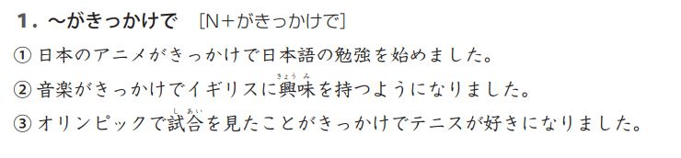
例文（P22）

Slide 11
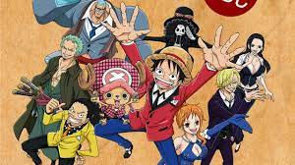
～がきっかけで
A:日本語の勉強を始めたきっかけはなんですか。
B:＿＿＿＿＿＿＿＿＿＿がきっかけで、日本語の勉強を始めました。
ワンピースのアニメ

Slide 12
～がきっかけで
① ___________がきっかけで、日本語が好きになりました。
② ___________がきっかけで、_________ が好きになりました。
③ ___________がきっかけで、_______ に 興 味 を持つようになりました。
Notes:
SV tự điền-GV sửa

Slide 13
～っぽい
意 味
ａ.よく～してしまう（人の性格 ）
ｂ.～ように感じる
Hay/ Dễ/Như/Có cảm giác như
接続
Ｖ-マス形 Ｎ＋っぽい
Notes:
１

Slide 14
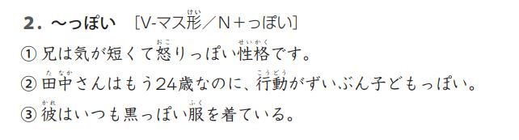
例文（P22）

Slide 15
～っぽい
よく～してしまう（人の性格）
① 私は__________ 性格 で、よく傘 をどこかへ置 いてきてしまいます。
② 妹は__________ くて、始めた習い事をすぐやめてしまいます。
③ 父は気が短くて、__________ 性格です。
忘れっぽい
飽きっぽい
怒りっぽい

Slide 16
～っぽい
～ように感 じる ～のように見える
① あの子はまだ小学生なのに、話し方が＿＿＿＿＿＿ 。（大人のようだ）
② 彼女は＿＿＿＿＿＿ 性格です。（男のような）
③ Ａさんはいつも＿＿＿＿＿＿ 服を着ている。明るい色の服のほうが似合と思う けど。 （黒に近い色）
大人っぽい
男っぽい
黒っぽい

Slide 17
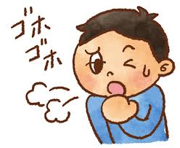
～っぽい
Ａ：どうしたの？ 調 子が悪そう。
Ｂ：うん、何だか＿＿＿＿＿＿ 。今日はどこも行かないで早く帰る。
風邪っぽい

Slide 18
～ でも
意 味
～も…だから、もちろん他 も～
Thậm chí, ngay cả, bất cứ
接続
Ｎ（＋助詞 ）＋でも
Notes:
１

Slide 19
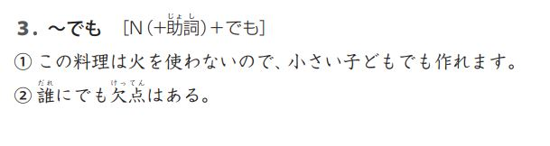
例文（P22）

Slide 20

～ でも
スーパマンでも、できないこともあるよ。

Slide 21
どれがいい？
① この料理はとても簡 単 なので、［ ａ.料理が苦 手な ｂ.料理が得意 な ］人でも作れます。
② この問題はとても 難ずか しいので、［ ａ.先生 ｂ.学生 ］でも間違 えます。
③ 北海道 は［ ａ.夏 ｂ.冬 ］でも涼しくて、過ごしやすいです。
x
x
x
Notes:
SV tự điền-GV sửa

Slide 22
どれがいい？
④ この歌は簡 単ですから、［ ａ.何 ｂ.だれ ］でもすぐ歌えるようになります。
⑤ 彼は自転車に乗るのが大好きで、［ ａ.どこ ｂ.何 ］でも自転車で行きます
x
x
Notes:
SV tự điền-GV sửa

